Slide 1


Slide 2

“MUTLU ÇOCUKLAR
GÜÇLÜ TÜRKİYE”

Slide 3
ViZYONU
23
“AKLI SELİM, KALBİ SELİM, ZEVK-İ SELİM”

Slide 4
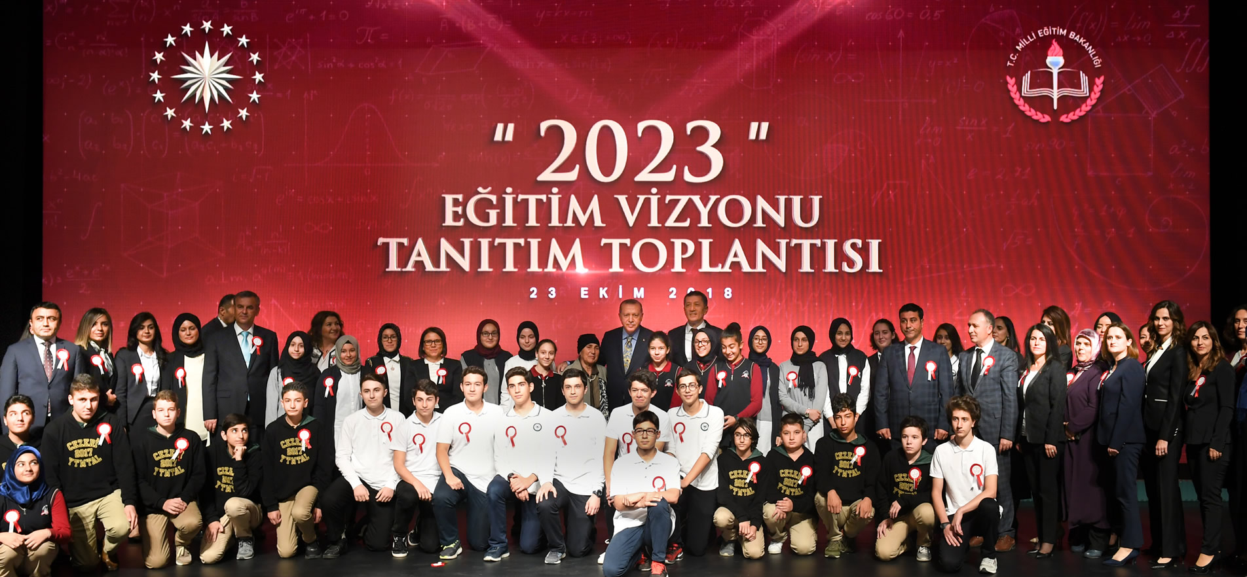

Slide 5
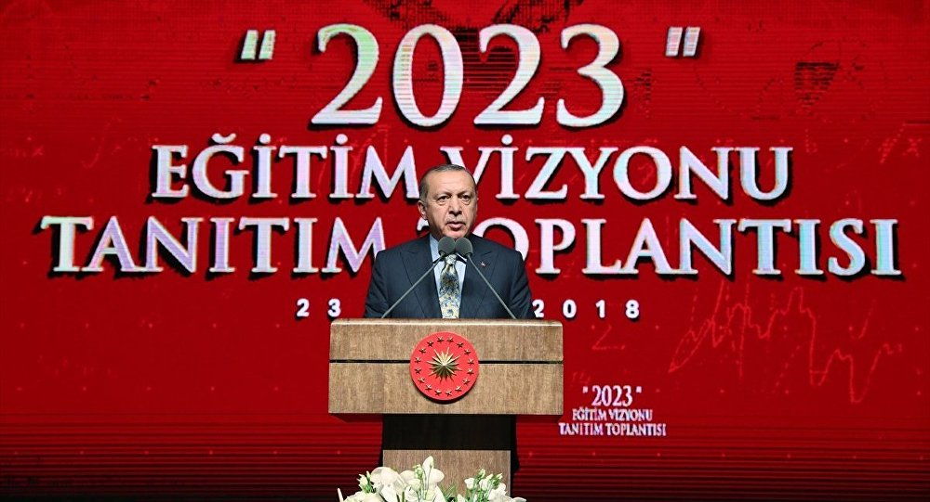
“ EĞİTİM-ÖĞRETİM MESELESİ ÖZÜNDE BİR İNSAN MESELESİDİR. EĞİTİM İŞİ ERTELENEMEZ . GENÇLER UNUTMAYIN, GELECEĞİN ALPASLAN’LARI FATİH’LERİ OLMAYA
HAZIR OLUN. ”
23 EKİM 2018
RECEP TAYYİP ERDOĞAN
TÜRKİYE CUMHURBAŞKANI

Slide 6
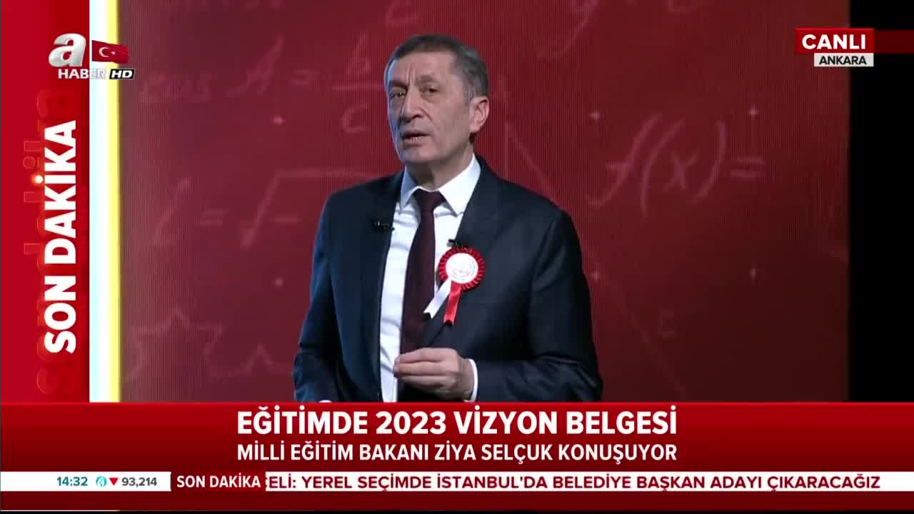
“EĞİTİM BİR MİLLET, BİR ÜLKE ÖDEVİDİR. O YÜZDEN HEPİMİZ SORUMLUYUZ VE HEPİNİZİN DESTEĞİNE İHTİYACIMIZ VAR. DÜNYAYA ANLATACAK ÇOK ŞEYİMİZ VAR. ÇOK YOL ALDIK AMA DÜNYA 4. BÜYÜK KIRILMAYA GİDERKEN DAHA ÇOK YOLUMUZ VAR.”
23 EKİM 2018
ZİYA SELÇUK
MİLLİ EĞİTİM BAKANI

Slide 7
ÜLKEMİZİN 2023 HEDEFLERİNE ULAŞMASI NOKTASINDA EN ÖNEMLİ YOL HARİTASI EĞİTİMİN TEMELLERİNİ OLUŞTURDUĞU PLANLAMALARDIR.
2023 EĞİTİM VİZYONU, TOPLUMUMUZUN ORTAK GELECEĞİ PAYDASINDA HER KESİMDE SESLENDİRİLEN DAHA İYİ BİR EĞİTİM BEKLENTİSİNE İLİŞKİN KAYGI VE UMUDU TEMSİL ETMEK İDDİASINDADIR.

Slide 8
TOPLUMSAL MUTABAKAT ÜZERİNE KURULU YOL HARİTASINI SUNMAK ÜZERE 2023 EĞİTİM VİZYONUMUZU AÇIKLAYAN BAKANLIĞIMIZA, İL ÖLÇEĞİNDE YÜRÜTECEĞİMİZ ÇALIŞMALARLA KATKI SUNMAK ÜZERE AYLIK OLARAK OLUŞTURDUĞUMUZ EYLEM PLANLARIMIZI 2023 EĞİTİM VİZYONUMUZLA GÜNCELLEYEREK ÇALIŞMALARIMIZA HIZ KESMEDEN DEVAM EDİYORUZ.

Slide 9
BİLGİ İŞLEM VE EĞİTİM TEKNOLOJİLERİ
2023 EĞİTİM VİZYONU DOĞRULTUSUNDA “ULUSAL DİJİTAL İÇERİK ARŞİVİ” OLUŞTURULMASINA YÖNELİK HEDEFLERE KATKI SUNMAK AMACIYLA İL BAZINDA DİJİTAL İÇERİK ARŞİVİ ÇALIŞMALARI YÜRÜTECEĞİZ.
BU KAPSAMDA STRATEJİ GELİŞTİRME BİRİMİMİZ TARAFINDAN HAZIRLANAN "ÖĞRETİM MATERYALLERİ GELİŞTİRME- ÖĞRETMENLER ARASI ULUSAL TASARIM YARIŞMASI"NA EKLENEN DİJİTAL MATERYAL KATEGORİSİNİN STANDARTLARINI BELİRLEMEYE YÖNELİK ÇALIŞMALAR YAPIYORUZ.

Slide 10
DESTEK HİZMETLERİ
KURUMLARIMIZDA İŞLETİLEN KANTİNLERDE ORTAK STANDARTLARI SAĞLAMAK İÇİN HER ÜRÜNDE QR KODU SİSTEMİNİ OLUŞTURMAYA YÖNELİK ÇALIŞMALAR YAPACAĞIZ.

Slide 11
DİN ÖĞRETİMİ
İMAM HATİP OKULLARIMIZDAKİ BAŞARILI ÖRNEKLERİ TEŞVİK EDEREK, TOPLUMSAL SORUMLULUK VE GÖNÜLLÜLÜK PROGRAMLARI İLE MODEL UYGULAMALARIN BU OKULLARIMIZ TARAFINDAN HAYATA GEÇİRİLMESİNE YÖNELİK ÇALIŞMALARIMIZ OLACAK VE SOSYAL MEDYA VB. ARAÇLARLA ETKİN BİR ŞEKİLDE DUYURULARINI SAĞLAYACAĞIZ.
İMAM HATİP OKULLARIMIZDAKİ ÖĞRENCİLERİMİZİN BAŞTA İLAHİYAT FAKÜLTELERİ OLMAK ÜZERE YÜKSEK ÖĞRETİM KURUMLARINDA DÜZENLENEN BİLİMSEL ETKİNLİKLERE ETKİN BİR ŞEKİLDE KATILIMLARINI SAĞLAMAK ÜZERE "BİLİMSEL ETKİNLİK TAKVİMİ" HAZIRLAYARAK OKULLARIMIZLA PAYLAŞACAĞIZ.

Slide 12
İNSAN KAYNAKLARI
TASARIM-BECERİ ATÖLYELERİNDE GÖREV ALMAK ÜZERE ÖĞRETMENLERİN YAN DAL/SERTİFİKA VB. YETİŞTİRİLMELERİNİ SAĞLAMAK ÜZERE ÇALIŞMALAR YÜRÜTECEĞİZ. BU KAPSAMDA İSTANBUL ÖĞRETMEN AKADEMİLERİMİZ ÇALIŞMALARINA DEVAM ETMEKTEDİR.
EĞİTİM ALANINDA ÖZELLİKLE İSTANBUL ÖLÇEĞİNDE ÜNİVERSİTELERİN VE STK'LARIN YAPTIKLARI ARAŞTIRMA, MAKALE, BİLİMSEL RAPORLARIN DOKTORA YAPMIŞ EĞİTİMCİLERİMİZDEN OLUŞTURULACAK BİR KOMİSYON MARİFETİYLE 2023 EĞİTİM VİZYONU DOĞRULTUSUNDA UYGULAMAYA YÖNELİK ÇALIŞMALARIMIZI GELİŞTİRECEĞİZ.

Slide 13
İNŞAAT VE EMLAK HİZMETLERİ
EĞİTİME YAPILAN HAYIRSEVER BAĞIŞLARININ ETKİN YÖNLENDİRİLMESİ VE KULLANILMASI İLE İLGİLİ İL DÜZEYİNDE OLUŞTURULACAK YAPIYA İLİŞKİN ÖN ÇALIŞMALARIN YAPILARAK OKULLARIMIZDA BİR GİRİŞİMCİLİK HAREKETİ OLUŞTURACAĞIZ.
2023 EĞİTİM VİZYONU DOĞRULTUSUNDA OLUŞTURULACAK COĞRAFİ BİLGİ SİSTEMİ İÇİN EĞİTİM KAYNAKLARI VE OKULLARIMIZIN KAPASİTELERİNE İLİŞKİN ENVANTERLERİMİZİ GÜNCELLEYECEĞİZ.

Slide 14
MESLEKİ VE TEKNİK EĞİTİM
DÖNER SERMAYELİ OKULLARIMIZIN ETKİNLİĞİNİ ARTIRMAK AMACIYLA DÖNER SERMAYELİ OKULLAR İLE STK VE SANAYİ TEMSİLCİLERİ İLE ORTAK BİR ÇALIŞTAY YAPACAĞIZ.
TASARIM ATÖLYELERİNDE HEM SAĞLIKLI HEM MİLLİ AHŞAP ÜRÜNLER/OYUNCAKLAR ÜRETMEYE BAŞLADIK, GELİŞTİREREK DEVAM EDECEĞİZ.

Slide 15
MESLEKİ VE TEKNİK EĞİTİM
MESLEKİ VE TEKNİK EĞİTİMDE SEKTÖRLE BİRLİKTE EĞİTİM-İSTİHDAM VE ÜRETİM BAĞLAMINDA İYİ UYGULAMA ÖRNEKLERİNİN
SOSYAL MEDYA PLATFORMLARINDA GÖRÜNÜRLÜĞÜNÜN ARTIRILMASINA YÖNELİK ÇALIŞMALAR YAPACAĞIZ.
MESLEKİ VE TEKNİK EĞİTİMİN ÜRÜNLERİNİN SERGİLENECEĞİ FUAR İÇİN İÇERİK VE UYGULAMA ÇALIŞMALARI YÜRÜTECEĞİZ.

Slide 16
MESLEKİ VE TEKNİK EĞİTİMDE 2023 VİZYONU ÇERÇEVESİNDE HAZIRLANAN;
“OKUL SANAYİ İŞBİRLİĞİ İSTANBUL MODELİ”
“ÜRETEN OKULLAR”
“ATÖLYE BULUŞMALARI”
“MESLEKİ EĞİTİM KARİYER PROGRAMI”
PROJELERİMİZLE ÇALIŞMALARIMIZA DEVAM EDECEĞİZ.
MESLEKİ VE TEKNİK EĞİTİM

Slide 17
ORTAÖĞRETİM
ORTAÖĞRETİM DERS KAZANIMLARI DOĞRULTUSUNDA DOĞAL, TARİHİ VE KÜLTÜREL MEKANLAR İLE BİLİM-SANAT MERKEZLERİ VE MÜZELER GİBİ OKUL DIŞI ÖĞRENME ORTAMLARININ DAHA ETKİN KULLANILMASI VE BU KONUYLA İLİŞKİN DERSLER BAZINDA İLİŞKİLENDİRME ÇALIŞMASI YÜRÜTECEĞİZ. BU KAPSAMDA İSTANBUL’U OKUYORUM PROJEMİZİ FAALİYETE GEÇİRECEĞİZ.
FEN VE SOSYAL BİLİMLER LİSELERİNİN AMAÇ VE İŞLEVİ DOĞRULTUSUNDA ÖĞRETMEN VE OKUL MÜDÜRLERİNİN İHTİYAÇLARINA İLİŞKİN TESPİT VE TEDBİR ÇALIŞMASI YAPACAĞIZ.

Slide 18
ORTAÖĞRETİM
ORTAÖĞRETİM KURUMLARINDA HER ÖĞRENCİMİZİN EN AZ BİR ULUSAL VEYA ULUSLARARASI PROJEYE KATILIMLARININ SAĞLANMASI İÇİN TEDBİRLER ALIP VE TEŞVİKLER SAĞLAYACAĞIZ. BİLİM OLİMPİYATLARI VE ERASMUS+ PROJELERİMİZLE ÖĞRENCİLERİMİZİ DESTEKLEYECEĞİZ.

Slide 19
ÖLÇME VE DEĞERLENDİRME
Millî Eğitim Bakanlığında tüm Türkiye’de öğrencilerin il bazında gelişimlerinin takip edilmesi okul bazlı eğitim durumlarının ölçülmesi ve eğitimi etkileyen faktörlerin ortaya çıkarılması amacıyla Ölçme Değerlendirme Merkezleri kurulma çalışmaları kapsamında ilimizde Anadolu ve Avrupa yakasında Ölçme Değerlendirme Birimleri oluşturulmuştur.

Slide 20
ÖLÇME VE DEĞERLENDİRME
Birimlerimiz;
Öğrencilerin akademik düzeyleri ve öğrenme eksiklikleri,
Öğrenmeyi etkileyen faktörler,
Oklun ve çevrenin eğitime katkısını ortaya çıkartan veriler,
Öğrenci, veli ve eğitimcilerle paylaşılacaktır.
Bu çalışmayla öğrenci kazanımları edinme düzeyleri ölçülecek, eksik öğrenmelere ve ihtiyaç duydukları tamamlayıcı eğitimlere yönelik çalışmalar yapılacaktır.

Slide 21
ÖLÇME VE DEĞERLENDİRME
2023 EĞİTİM VİZYONU DOĞRULTUSUNDA HER ÖĞRENCİ İÇİN OLUŞTURULACAK VE İÇERİSİNDE SOSYAL, SPORTİF VE KÜLTÜREL ETKİNLİKLERİN YER ALACAĞI E-PORTFOLYO İÇİN KADEMELER BAZINDA İÇERİK GELİŞTİRME ÇALIŞMALARI YAPILACAKTIR.

Slide 22
ÖZEL EĞİTİM VE REHBERLİK
2023 EĞİTİM VİZYONU DOĞRULTUSUNDA GÖÇ VE BENZERİ NEDENLERLE OLUŞAN YENİ İHTİYAÇLAR ÇERÇEVESİNDE REHBERLİK HİZMETLERİNİN GÜNCELLENMESİ İÇİN ÇALIŞMA TOPLANTILARI GERÇEKLEŞTİRECEĞİZ.
ÖZEL GEREKSİNİMLİ ÇOCUKLARIN TARAMALARI İLGİLİ KURUMLARIN (İL SAĞLIK MÜDÜRLÜĞÜ, SOSYAL GÜVENLİK KURUMU VE YEREL YÖNETİMLER) İÇERİSİNDE TAMAMLANARAK GEREKSİNİM TİP VE DÜZEYLERİNE GÖRE İHTİYAÇ HARİTALARINI ÇIKARACAĞIZ.

Slide 23
ÖZEL EĞİTİM VE REHBERLİK
RAM VE ÖZEL EĞİTİM MERKEZLERİ İLE TOPLUMA HİZMET KONULARI İLİŞKİLENDİRİLEREK “HER AYA BİR FARKINDALIK ETKİNLİKLERİMİZ”LE ZENGİNLEŞTİRECEĞİZ.
ÖZEL YETENEKLİ ÖĞRENCİLERİMİZİN RESMİ, ÖZEL VE SİVİL TOPLUM KURULUŞLARIYLA BULUŞTURULMASI VE İLERİYE DÖNÜK ÇALIŞMALARINI PLANLAYACAĞIZ.

Slide 24
ÖZEL EĞİTİM VE REHBERLİK
KAYNAŞTIRMA EĞİTİMİNİN İMKANLARINI GELİŞTİRMEK İÇİN SINIF VE BRANŞ ÖĞRETMENLERİNE ÖZEL EĞİTİM KONULARINDA İHTİYAÇ DUYDUKLARI HİZMETİÇİ EĞİTİMLERİN TESPİTİNİ YAPACAĞIZ. BU KAPSAMDA EĞİTİMLER DÜZENLEYECEĞİZ.
ELVERİŞSİZ KOŞULLARDA OLAN AİLELER TESPİT EDİLEREK, İLGİLİ KURUMLARLA KOORDİNELİ BİR ŞEKİLDE DESTEK MEKANİZMALARI OLUŞTURACAĞIZ.

Slide 25
ÖZEL EĞİTİM VE REHBERLİK
İstanbul İl Millî Eğitim Müdürlüğü olarak özel eğitim öğrencileri için interaktif BEP ve BÖP hazırlama projeleri geliştirmiştir.
Anaokulları,
Uygulama Okulları
Şu anda aktif olarak sistemi kullanabilmektedir. 5 Kasımdan itibaren
Özel Eğitim meslek okulları,
İlkokul,
Ortaokul ve lisedeki özel eğitim sınıflarında öğrenim gören öğrenciler için sistem aktif olacaktır.
Ayrıca özel eğitim sınıfları için16 modül 30 kutudan oluşan materyal dolabı oluşturulmuştur. 7 tane özel eğitim öğretmenleri için beceri videoları hazırlanmıştır

Slide 26
TEMEL EĞİTİM
2023 EĞİTİM VİZYONU DOĞRULTUSUNDA KIRSAL VE DÜŞÜK YOĞUNLUKLU YERLEŞİM BÖLGELERİNDEKİ ÇOCUKLAR İÇİN ESNEK ZAMANLI VE ALTERNATİF ERKEN ÇOCUKLUK EĞİTİMİ MODELLERİ GELİŞTİRİLMESİNE YÖNELİK ÇALIŞMALARIN YÜRÜTECEĞİZ.
ERKEN ÇOCUKLUK EĞİTİMİNDE ÖZEL GEREKSİNİMLİ ÇOCUKLARIN
UYUMUNUN SAĞLANMASI İÇİN GEREKLİ ÖĞRETMEN EĞİTİMLERİNİN VERİLMESİNE YÖNELİK PİLOT ÇALIŞMA BAŞLATACAĞIZ.

Slide 27
TEMEL EĞİTİM
HER OKULUMUZUN KENDİ BÖLGESİNDEKİ BİLİM MERKEZLERİ VE MÜZELERİ, SANAT MERKEZLERİNİ, TEKNOPARKLAR VE ÜNİVERSİTELERİ TESPİT EDEREK BİR PROJE ÇALIŞMASIYLA İŞBİRLİKLERİNİ ARTIRMASINA YÖNELİK ÇALIŞAMALAR YAPACAĞIZ. BU KAPSAMDA HER OKULUMUZUN BİLİMSEL VE SANATSAL ÇEVRE İŞBİRLİĞİNE YÖNELİK BİR PROJESİ OLACAKTIR.
DERS SAATLERİNİN AZALTILMASI VE ÖĞLEDEN SONRA SOSYAL ETKİNLİKLERİN GERÇEKLEŞTİRİLEBİLMESİ İÇİN GEÇİŞ SÜRECİNE DESTEK OLACAK ŞEKİLDE OKULLARIMIZDA SEÇMELİ SOSYAL, SPORTİF VE KÜLTÜREL DERSLERİ ÖĞLEDEN SONRAYA PLANLAYACAĞIZ.

Slide 28
YURTDIŞI EĞİTİM
YURTDIŞINDA YAŞAYAN VATANDAŞLARIMIZIN ÇOCUKLARINA EĞİTİM HİZMETLERİNİN NİTELİĞİNİ ARTIRMAK MAKSADIYLA YURTDIŞINDA ÖĞRETMENLİK YAPMIŞ OLAN ÖĞRETMENLERİMİZLE PAYLAŞIM VE ÇALIŞMA TOPLANTILARI YAPACAK, BİRLİKTE EĞİTİM ÇALIŞMALARI YÜRÜTECEĞİZ.

Slide 29
STRATEJİ GELİŞTİRME
2023 EĞİTİM VİZYONU DOĞRULTUSUNDA STRATEJİ GELİŞTİRME BİRİMİMİZ ÇOK YÖNLÜ ÇALIŞMALAR YAPARAK;
SOSYAL KÜLTÜREL VE SPORTİF
AKADEMİK
DEĞERLER EĞİTİMİ
ALANLARINDA 23 PROJE İLE 2023 EĞİTİM VİZYONU HEDEFLERİNE HAZIRLANMIŞTIR.

Slide 30
BAŞÖZNESİ İNSAN OLAN 2023 EĞİTİM VİZYONUMUZDA
HEPİMİZE MUVAFFAKİYETLER DİLİYORUM.

Slide 31




Slide 32
ÖĞRETMENİYLE GÜZEL İSTANBUL
“Öğretmeniyle Güzel İstanbul” Projesi ile;
Öğrencinin öğrenme ihtiyaçları temelinde ve okul gelişim hedefleri doğrultusunda öğretmenin mesleki ve kişisel gelişiminin planlanması,
Öğretmenlerin deneyimlerini paylaşmalarını sağlayacak ortamların oluşturulması,
Öğretmenlerde girişimcilik, bilimsel araştırma ve düşünme, problemlere farklı yaklaşım, işbirliği gibi özelliklerin geliştirilmesi,

Slide 33
ÖĞRETMENİYLE GÜZEL İSTANBUL
Planlanan farklı sosyal, kültürel ve sportif etkinlikler ile öğretmenlerin motivasyonlarının artırılması ve dolayısıyla iş verimliliğinin yükseltilmesi,
Öğretmenlerin yaptıkları işlerin toplumda tanıtılması ve gösterdikleri fedakârlıklar konusunda toplumda farkındalık yaratılması
Eğitimi uygulama ve karar alma süreçlerinde; öğretmenlerin daha fazla yer almaları sağlanarak, öğretmenlerin ilgili oldukları alanlarda istek, düşünce, beklenti ve amaçlarını açıklayabilecekleri uygun ortamların hazırlanması hedeflenmektedir.

Slide 34
OKULUMDA BİR SES İKİ HAREKET
Projemiz ile,
2018-2019 Eğitim Öğretim yılı boyunca öğrencilerin Sosyal, Sportif ve Kültürel faaliyetlere katılmalarını sağlayarak, yeni ilgi alanları kazanmaları ve dolayısıyla yetenek ve kişiliklerinin sağlıklı bir şekilde geliştirilmesi amaçlanmaktadır.
Bu kapsamda,
Okullarımızda korolar oluşturulacaktır.
Her öğrencinin bir enstrümana yönlendirilmesi sağlanacaktır.
Okullarımızda halkoyunu ekipleri oluşturulup ilçeler arası yarışmalar düzenlenecektir.
Öğrencilerin farklı spor alanlarını (okçuluk, bocce, buz pateni, yüzme) keşfetmeleri sağlanacaktır.

Slide 35
“ FARKLILIKLARIMIZLA YAŞIYORUZ,
ENGELLERİ BİRLİKTE AŞIYORUZ”

Slide 36
“ FARKLILIKLARIMIZLA YAŞIYORUZ,
ENGELLERİ BİRLİKTE AŞIYORUZ”
Projemiz
Özel eğitime ihtiyacı olan bireyleri sosyal ve fiziksel çevrelerinden mümkün olduğu kadar ayırmadan, toplumla etkileşim ve karşılıklı uyum sağlama surecini kapsayacak şekilde planlanıp yürütülmesi, özel eğitim ihtiyacı olan bireylerin eğitsel performansları doğrultusunda planlanmıştır.
Bu kapsamda;
* Akranlarla yapılacak sosyal, sportif ve kültürel faaliyetler
*Ailelerle yapılacak faaliyetler
* Gezi, piknik, eğlence, sinema, faaliyetleri
*Yaşlı bakım evleri, huzurevleri ziyaretleri
*Atölye çalışmaları
*Özel çocuklarımızın annelerine yönelik yapılacak eğitim ve sosyal etkinlikler

Slide 37
İSTANBUL’U OKUYORUM
Öğrencilerimiz İstanbul kitaplarını okuyarak İstanbul’u çok yönlü tanımış olacak ve beraberinde okuma kültürünü geliştireceklerdir.
Projemiz İstanbul’u tanımak ve okuma kültürünü geliştirmek olmak üzere iki yönlü olarak ilerleyecektir
Gerçekleştirilecek Faaliyetler,
İlçelerde Yazar Konferans ve Panellerinin düzenlenmesi,
İl geneli İstanbul temalı Bilgi ve Tasarım Yarışmaları,
İstanbul temalı kitapların okunması ve öğrenci okuma halkalarının oluşturulması,
İstanbul Konulu Öğrenci Panelleri,
İstanbul Konulu Yazı ve Şiir Yarışmaları,
"Öğrencilerin Dilinden İstanbul" adlı kitap çalışmasının yapılması,

Slide 38
İSTANBUL’U OKUYORUM
Okulda Veli-Öğrenci akşam okumalarının yapılması,
Tarihi mekanlarda okuma etkinlikleri,
Öğretmen ve okul yöneticileri okuma gruplarının oluşturulması,
Öğrenci Yazar buluşmaları,
Farklı mekanlarda farkındalık okumaları,
Anlayarak hızlı okuma kurslarının açılması,
Okul kütüphanelerinin fiziksel olarak ve içerik bakımından zenginleştirilmesi,
Okuma ve yazarlık kulüplerinin oluşturulması,

Slide 39
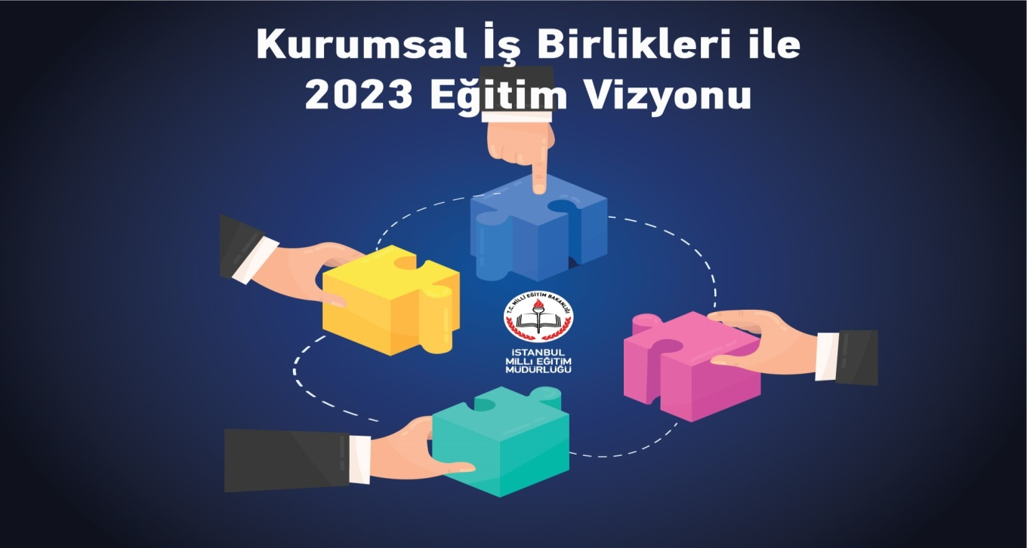

Slide 40
KURUMSAL İŞBİRLİKLERİYLE
İSTANBUL VİZYONU
Projemiz kapsamında 2023 Eğitim Vizyonu hedefleri doğrultusunda çevreyle uyumlu, kurum ve kuruluşlar arası dayanışmanın olduğu, kaliteli ve çözüm odaklı hizmetlerin üretildiği bir şehir ortamı oluşturmak amaçlanmıştır.
Proje Paydaşlarımız;
*Belediyeler
*Emniyet Müdürlükleri
*Müftülükler
*Gençlik Hizmetleri ve Spor Müdürlükleri
*Aile Sosyal Politikalar İl Müdürlüğü ve Sosyal Hizmet Merkezleri
*Sağlık Müdürlükleri
Aylık olarak belirlenen okul odaklı temalar üzerinde kurumların ortak çalışma yapması sağlanarak kurumsal işbirliklerinin geliştirilmesi hedeflenmektedir

Slide 41


Slide 42
FUAT SEZGİN’İN İZİNDE PROJESİ
Cumhurbaşkanlığı genelgesiyle 2019 “Prof. Dr. Fuat Sezgin Yılı” olarak ilan edildi.
Elli yılı aşkın bir süredir, araştırmalar yaparak hayatını İslâm bilim ve teknoloji tarihini tanıtmaya adayan Fuat Sezgin’i tanıma ve tanıtma kapsamında gerçekleştirilecek organizasyonlar Prof. Dr. Fuat Sezgin İslâm Bilim Tarihi Araştırmaları Vakfı ile birlikte yapılacaktır.

Slide 43
FUAT SEZGİN’İN İZİNDE PROJESİ
Bir program dâhilinde,
İlkokul, ortaokul ve ortaöğretimdeki öğrencilerimize bilim, teknoloji ve kültür mirasının tanıtılmasına yönelik faaliyetlerin yapılması,
Bilimsel çalışmalara ilgi duymalarının sağlayacak saha ziyaretlerinin yapılması,
Türk-İslam Bilimi üzerine konferans ve seminerlerin yapılması.
Fuat SEZGİN kitaplarının okunması ve değerlendirilmesi.

Slide 44


Slide 45
Öğretmenler Arası Yenilikçi Öğretim Materyalleri Ulusal Tasarım Yarışması
PROJENİN AMACI
Öğretmenlerimizin yenilikçi öğretim materyalleri tasarlayarak, öğretim süreçlerinde bunları kullanmaları değişen eğitim anlayışı ve öğretim programlarının temel unsurlarından biridir. Bu bağlamda, öğretim sürecinde materyal kullanımının zenginleştirilmesi ve özgünleştirilmesi, örnek çalışmaların teşvik edilerek yaygınlaştırılması bu projenin temel amaçlarıdır.

Slide 46
Öğretmenler Arası Yenilikçi Öğretim Materyalleri Ulusal Tasarım Yarışması
Bu proje kapsamında;
Okul öncesi,
İlkokul,
Ortaokul,
Ortaöğretim
Dijital
olmak üzere 5 kategori halinde öğretmenler arası ödüllü materyal tasarlama yarışması düzenlenecektir. Yarışmacılar materyallerini hazırladıktan sonra istmem.com adresinden başvuru formlarını dolduracaklardır. Materyal Değerlendirme Kurulu tarafından Okulöncesi, İlkokul, Ortaokul, Ortaöğretim ve dijital materyal kategorileri bazında hazırlanan materyaller değerlendirilerek her kategoriden ilk 3 proje ödüllendirilecektir. Projelerin yaygınlaştırılması için kitapçık ve e katalog oluşturulacaktır.

Slide 47


Slide 48
VELİ AKADEMİLERİ
İstanbul Veli Akademileri;
İstanbul’daki resmî okullarda (okul öncesi, ilkokul, ortaokul, ortaöğretim, özel eğitim) öğrenim gören öğrencilerin velilerine yönelik ;
Okul-veli arasında iletişimi ve iş birliğini güçlendirmek suretiyle velileri bilinçlendirmek
Geleceğimizin teminatı olan çocuklarımızın sorumluluklarının bilincinde bireyler olarak yetişmelerine katkı sunmak amacıyla hazırlanan okul merkezli veli eğitim projesidir.
Eğitim Uzmanları, Üniversiteler, Sivil Toplum Kuruluşları vb. kişi ve kuruluşlarla iş birliği içerisinde velilerimizin ilgi duyduğu alanlara yönelik yazar, akademisyen, sanatçı, sporcu vb. kişilerin ilçede ve okullarda konuk edilmesi sağlanacaktır. Eğitimler okul içi etkinlik ve eğitimler olabileceği gibi, sanatsal, kültürel faaliyetler şeklinde de gerçekleştirilecektir.

Slide 49


Slide 50
ARTIRILMIŞ GERÇEKLİKLE ZENGİNLEŞEN KİTAPLAR
Proje kapsamında öğretmenlerimize, Artırılmış Gerçeklik uygulaması ve içeriği üretebilmek için gerekli olan 3D modelleme, Unity ve Temel C# gibi kurslar verilecek.
Bu sayede üretilen içerikler bir Uygulamada toplanıp yayınlanabilecek ve yine tek bir uygulamadan ücretsiz olarak bu içeriğe erişilebilecektir.
Artırılmış Gerçeklik (web, telefon ve tablet) uygulamaların tanıtılacağı, nasıl kullanılacağı ve bu uygulamaları kullanarak nasıl içerik geliştirileceğinin uygulamalı olarak öğretileceği kurslar proje kapsamında tüm ilçelerde açılacaktır.

Slide 51
BİR HARF BİN İSTANBUL
"Bir harf bir insanı, bir insan bir dünyayı değiştirir.1"

Slide 52
BİR HARF BİN İSTANBUL
Projemizle,
İlkokul, ortaokul ve liselerde ara sınıflarda okuma yazma bilmeyen ve okuma yazma becerilerinde güçlük çeken öğrencilerin ilk okuma yazma ve okuduğunu anlama becerilerini geliştirebilmek hedeflenmektedir.
Projemiz Kapsamında;
2.sınıf ve 12.sınıflar arasındaki okuma yazma bilmeyen öğrencileri tespit edilmiştir.
Ara sınıflarda Okuma Yazma bilmeyen öğrenci sayısı:30748
Ara sınıflarda kaynaştırma olmayan, Okuma Yazma bilmeyen öğrenci sayısı:18402
Ara sınıflarda kaynaştırma olup, Okuma Yazma bilmeyen öğrenci sayısı:18402
Bu öğrencilerimize okuma yazma becerisi kazandırabilmek için yapılacak eğitimler kapsamında ilçelerimizden formatör öğretmenler belirlenmiştir.

Slide 53
BİR HARF BİN İSTANBUL
Akademisyenlerden görüşler alınarak öğrenci değerlendirme formları hazırlanmıştır.
Formatör öğretmenlerin eğitim içerikleri belirlenmiştir.
Projenin istmem.com’da modülü oluşturulmuş; sistem öğretmen, öğrenci ve idareci kurs kaydına açıktır.
Sisteme kayıt için bir yönerge oluşturulmuştur.
Modülde öğrenci kayıtları:
1-Okuma yazma becerisi hiç olmayanlar
2-Okuma yazma hataları olanlar
3-Akıcı okuma ve okuduğunu anlama problemi yaşayanlar şeklinde kategorilere ayrılmıştır.

Slide 54
BİR HARF BİN İSTANBUL
Veriler ön değerlendirme, aylık ve sene sonu değerlendirme formları şeklinde sistem üzerinden alınacak ve değerlendirilecektir.
Kasım ayı sonuna kadar formatör ve öğretmen eğitimleri, veri girişleri, ders planlamaları tamamlanarak öğrencilerimizin eğitimleri başlatılacaktır.
Ayrıca öğretmen eğitim kılavuzları ve videoları oluşturulacaktır.
Projede yer alacak öğrenci velilerine bilgilendirme toplantıları düzenlenecektir.

Slide 55


Slide 56
HAREZMİ EĞİTİM MODELİ
Çeşitli yaş grupları ve farklı altyapıdaki ortamlarda teknolojinin, bilimin nasıl öğretileceğinin ilkelerinin belirlenmesi, disiplinlerüstü bakış açısıyla tüm disiplinlerin bütünleştirilebileceğinin çerçevesinin çizilmesi ile Ülkemiz adına endüstri 4.0 alanında eğitim stratejisinin belirlenmesine yardımcı olmak, aynı zamanda Müfredat geliştirmede örnek ders uygulamaları ve planlamalarıyla eğitim sistemimize katkıda bulunmak amacıyla çıktığımız bu yolda Harezmi Eğitim Modeli 2016 yılından beri yürütülmektedir.
Harezmi Eğitim Modeli’nin 5 zemini;
  Bilgi işlemsel düşünme becerilerinin (teknolojiyle veya bilgisayar kullanmadan) problem çözme sürecinde kullanımı,
  Programlama ve öğretim araçlarının öğrenme ortamlarında etkin kullanımı,
  Disiplinlerarası yaklaşımın yeniden yorumlanarak farklı disiplinlerin eş değerde yer alması,
  Bireysel yapılandırma ve anlamlı öğrenme için robotik ve oyun tasarımının kullanılması,
  Sosyal bilimler ile diğer bilimlerin bütünleştirilmesidir.
2018-2019 Eğitim Öğretim yılında 198 pilot okulumuzda 1132 öğretmen ve yaklaşık 5000 öğrenci ile uygulama süreci devam etmektedir.

Slide 57


Slide 58
İSTANBUL ÖĞRETMEN AKADEMİLERİ
2018/2019 Eğitim Öğretim Yılında da eklenen yeni akademilerle öğretmenlerimizin akademik kariyerlerini zenginleştirmeleri, eğitim ve öğretim faaliyetlerinde ihtiyaç duydukları noktalarda birikimlerini güçlendirmeleri ve öğretmenlerin akademilerde aldıkları eğitimlerle öğrencilere ulaşıp, onların zihnine ve kalbine dokunmalarına yardımcı olmak İstanbul Öğretmen Akademileri’nin temel amacıdır.
Öğretmenlerin Sempozyum, Çalıştay, Kongre gibi tecrübelerini çoğaltıp alanının uzmanı kişilerden eğitim alarak pratiklerini geliştirmek.
Makale paylaşım günleri ve uygulayıcılardan deneyim paylaşımı toplantıları planlanmaktadır.

Slide 59
İSTANBUL ÖĞRETMEN AKADEMİLERİ
Bilim Akademisi
  Bilim Olimpiyatları Enstitüsü
  Türk-İslam Düşüncesi ve Bilimi Enstitüsü
  Teknoloji Enstitüsü
    Robotik Kodlama Atölyesi
    Yapay Zeka Atölyesi
    Artırılmış Gerçeklik Atölyesi
    Tasarım ve Beceri Atölyesi
Edebiyat Akademisi
Sanat Akademisi
Müzik Akademisi
Lisan Akademisi
Bir Aktör Olarak Öğretmen Akademisi
Eğitimde Yeni Yaklaşımlar Akademisi
İlk Öğretmen Akademisi
Yönetici Akademisi
Güncel Akademi
Konuk Akademisi

Slide 60

İSTANBUL ÖĞRETMEN AKADEMİLERİ
YÖNETİCİ AKADEMİSİ EĞİTİM LİDERLERİ ÇÖZÜM YOLUNDA PROJESİ
Proje ile öncelikle okul liderlerinin hayata geçirdikleri uygulamalarla önce İstanbul’da ardından ülke ölçeğinde eğitimin geleceğine ışık tutmak, yeni bakış açıları katmak, yaratıcı çözümler üreten yöneticileri/liderleri yüreklendirmek ve gelecekte sürdürülebilir eğitim hayatına katkı verecek değişimlere ilham vermek amaçlanmaktadır.

Slide 61


Slide 62
Eğitimde İyi Örneklerden
Özgün Uygulamalara
Eğitimde İyi Örneklerden Özgün Uygulamalara -İstanbul 2019; iyi örneklerini paylaşmak isteyen eğitimcilerin bir araya gelmesini ve birbirlerini etkilemesini hedeflemektedir. Bu çerçevede oluşturulan başvuru şartları sergilenecek örneklerin kalitesini artırmayı, dolayısıyla katılımcıların öğrenme fırsatlarını artırmayı amaçlamaktadır. Sunulan iyi örneklerin eğitim süreçlerini daha nitelikli hale getirmesi veya bir eksikliği gidermesi önemsenmektedir.

Slide 63
Eğitimde İyi Örneklerden
Özgün Uygulamalara
Eğitimde İyi Örneklerden Özgün Uygulamalara -İstanbul 2019 Kapsamında;
Etkin Öğretim
Kültür, Sanat ve Spor
Bilim ve Teknoloji
Özel Eğitim
Çevre ve Okul Estetiği olmak üzere 5 Kategoride başvurular alınacaktır.

Slide 64

GELECEĞİM OKULDA

Slide 65
PROJENİN AMACI
İlçe milli eğitim müdürlüklerine bağlı tüm ortaöğretim kurumlarında öğrenim gören öğrencilerin devamsızlıklarının önlenmesi ve İstanbul İl Milli Eğitim Müdürlüğünün 2015-2019 Stratejik Planlamasındaki ortaöğretim kurumlarındaki öğrenci devamsızlığını %2’nin altına düşürerek ortaöğretim kurumlarından ayrılan öğrenci sayısını %8’in altına indirme hedefini gerçekleştirmektir.

Slide 66
PROJENİN AMACI
Bu bağlamda
Devamsızlığa neden olan faktörler belirlenecek,
Bu faktörleri ortadan kaldırmayı hedefleyen çok yönlü çalışmalar yapılacak,
Eğitim-öğretim sürecini daha verimli hale getirip,
2023 hedeflerini gerçekleştirmek için öğrencilerin okula devam etmeleri sağlanacaktır.

Slide 67



Slide 68
UMUDUM ÖĞRETMENİM
  Projemiz ilimizde bulunan anne-babasını kaybeden ya da yoksunluğunu yaşayan çocukların desteklenerek akademik başarılarının artırılmasını hedeflemektedir.
  Proje kapsamında;
  Öğrenci koçluğu sistemi yaygınlaştırılacak,
  Öğrencilerin akademik başarıları takip edilip ilçe müdürlükleri tarafından gerekli görülen rehberlik hizmetleri yapılacaktır.
  Öğrencilerimizin akademik başarılarını artırmaya yönelik destekleyici kurslar açılacak,
  Öğrencilerimizin iletişim becerilerini geliştirmeye yönelik çalışmalar yapılacak,
  Sosyal, sportif ve kültürel etkinliklerle öğrencilerimiz desteklenecektir.

Slide 69


Slide 70
TEMEL FİKİRLERDEN TEMEL BİLİMLERE
«Bilim Olimpiyatları»
Projemiz ile matematik, fizik, kimya, biyoloji alanlarında yetenekli olan öğrencilerin erken yaşlarda tespit edilip farkındalık oluşturulması ve ihtiyaç duyulan mesleklere yönlendirilmesidir. Bu problemin çözümünde, bilim olimpiyatları çalışmaları etkili yöntemlerden birisidir.
Bu yıl İl Milli Eğitim Müdürlüğümüz tarafından Bilim Olimpiyatları Ulusal düzeyde planlanlanmaktadır.

Slide 71


Slide 72
OKUL DERGİLERİ
Okul dergileri informal eğitim aracı olmanın ötesinde öğrencilerin yaratıcılıklarını sergileyebilmelerine, fikirlerini inşa edebilmelere, kendilerini ifade edebilmelere ve bilgiyi özgürce yorumlayabilmelerine imkan veren bir platformdur

Slide 73
OKUL DERGİLERİ
Proje Faaliyetleri
Dergi atölyelerinin kurulması.
Dergi yazarlarıyla öğrencilerin buluşturulması.
Dergi arşivi oluşturularak, dergi örneklerinin paylaşılması.
Okullarda süreli yayın köşelerinin oluşturulması.
Dergilerden seçmeler yapılarak okul panolarında paylaşılması.
Okullar tarafından hazırlanan dergilerden seçilenlerin basılması ve Okul Dergileri Fuarında sergilenmesi.

Slide 74
MEKTEP İSTANBUL
Proje Faaliyetleri
Yabancı uyruklu öğrenci ve velilerin öncelikle odak gruba alınarak tanınması,
Çok yönlü rehberlik sağlanması,
Tamamının kontrollü bir şekilde Türkçe öğrenmesinin sağlanması,
Kültürel aktarım ve entegrasyon konusunda çok dilli çok kültürlü etkinliklere yer verilmesi,
Müdürlüğümüz bünyesinde hizmet sunacak ilk temas noktası biriminin kurulması,
Yabancı uyruklu velilerimize yönelik gelir getirici kursların açılması,
Kültürel etkileşim ve paylaşım etkinliklerinin yapılması
Mültecilerin
Eğitime
Kazandırılması
Toplumsal
Entegrasyonu
Projesi

Slide 75
SAĞLIKLI GELECEK İÇİN HİJYENİK OKULLAR
Proje kapsamında,
Kurumlarımızdaki temizlik çalışanlarına Hijyen ve Sanitasyon konularında eğitimler verilecektir.
Kurumlarımızda hijyen konulu animasyonlar öğrencilerimizle buluşturulacaktır.
Farkındalık çalışmaları kapsamında Hijyen konulu dijital oyun geliştirme yarışmaları düzenlenecektir.
Okul çöp kontenjanlarının estetik bir görünüşe sahip olmaları sağlanacaktır.
Uzmanlar tarafından Hijyen kuralları ve sağlıklı yaşam konusunda öğrenci ve öğretmenler bilgilendirilecektir.
Okul kantin görevlileri Hijyen ve Sanitasyon konularında eğitimler verilecektir.
Proje paydaşları tarafından temizlik kitleri, lavaboların modernize edilmesi, eksikliklerin giderilmesi sağlanacaktır.

Slide 76


Slide 77
Öğrenci Liderlerimiz
Şehrimizin Öncüleriyle Buluşuyor
Toplumdaki örnek ve lider kişilerle öğrencileri bir araya getirerek, başarılı kişilerin hikayeleri, eğitim hayatlarıyla ilgili tecrübe ve kültürel birikimlerinden öğrencilerimizin istifade etmesini sağlamak amacıyla gerçekleştirilecek bir projedir.
Bu proje ile özellikle sınıf başkanları ve öğrenci temsilcilerinin buluşmalara katılması sağlanarak öğrencilerin yönetimsel becerilerinin geliştirilmesi hedeflenmiştir.

Slide 78
Öğrenci Liderlerimiz
Şehrimizin Öncüleriyle Buluşuyor
Bu temel amaç doğrultusunda öğrencilerimizde;
Şehrin ileri gelenlerine dair farkındalık kazandırılması,
Sosyal etkinlik uygulamalarını geliştirerek estetik anlayışlarının güçlendirilmesi,
Mesleki kariyer algılarına katkı sağlanması,
Öğrencilerin yönelimlerinin farkına vararak meslek seçimlerini şekillendirmesi
Sosyalleşme, kişilik gelişimi yönlerden desteklenmesini,
Hedefleyen Proje sayesinde öğrenciler güdülenmiş, yenilenmiş, öğrenmeye ve keşfetmeye hazır hale gelecektir. Böylelikle, onların sosyal ve öğrenme yaşantılarının pozitif yönde ivme kazanması ve sürdürülebilir bir gelecek yaratmak için onlara ilham verilmesi beklenmektedir.

Slide 79
YURDUMUN DEĞERLERİ
İstanbul’da öğrenim hayatlarını yatılı olarak devam ettiren ortaöğretim öğrencilerine yönelik özgün ve özendirici etkinlikler tasarlayarak değerler eğitiminin gerçekleştirilmesi planlanmaktadır.
Topluma ve kişiye yararlı olacak temel değerleri gündeme getirerek bilinç kazandırılacaktır. Öğrencilerimizin sosyal ve duygusal gelişimi desteklenecektir.
Öğrencilerimizin milli ve manevi değerleri öğrenip, bunları bir hayat anlayışı haline getirmeleri sağlanacaktır.

Slide 80
YURDUMUN DEĞERLERİ
Proje kapsamında ayrıca;
Destan Okuma ve Anlatma Yarışmaları yapılacaktır.
Ülkemiz değerleri Tiyatro Kulüplerince canlandırılacaktır.
Temalı Okuma Etkinlikleri düzenlenecektir.
Belirlenen Değerler çerçevesinde Sinema Etkinlikleri yapılacaktır.

Slide 81

AĞAÇLARIN ADLARI İSTANBUL PROJESİ

Slide 82
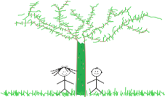
AĞAÇLARIN ADLARI İSTANBUL PROJESİ
Projemiz kapsamında İstanbul Milli Eğitim Müdürlüğüne bağlı devlet okul öğrencilerinin;okul bahçelerindeki ağaçların adlarını öğrenip,bu konuda bilgi eksikliğini gidererek doğaya saygılı olmalarını sağlamak.
Okul bahçelerinde bulunan ağaçların envanterini çıkarıp asarak farkındalık kazanmak, doğa dostu , ağaç dostu öğrenciler yetiştirmek .
Okul bahçelerinde bulunan ağaçların kitapçığını hazırlayarak arşiv kültürü oluşturmak amaçlanmıştır.

